Slide 1
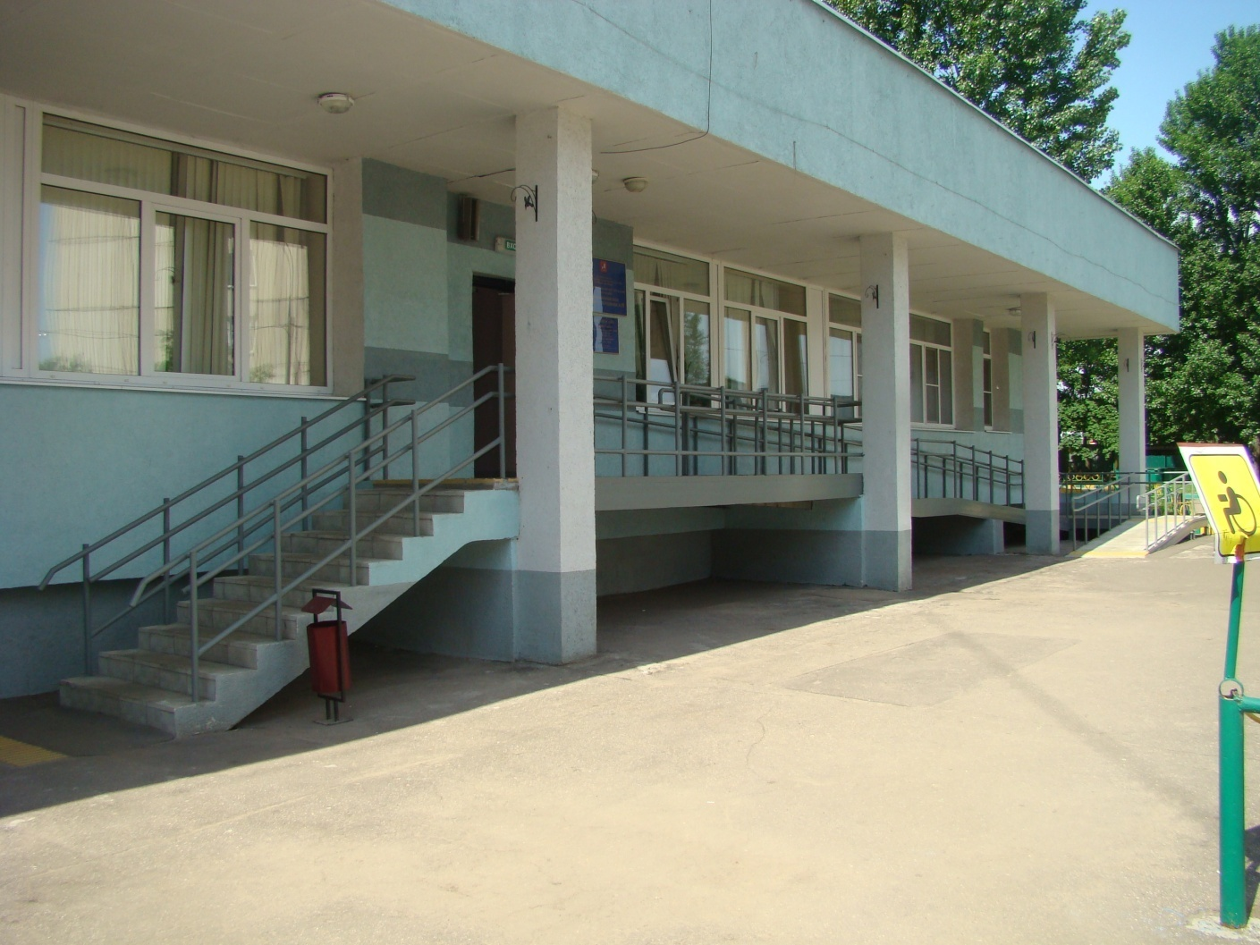
ГБУ ТЦСО «Коломенское»
ДЕПАРТАМЕНТ СОЦИАЛЬНОЙ ЗАЩИТЫ НАСЕЛЕНИЯ ГОРОДА МОСКВЫ

Slide 2
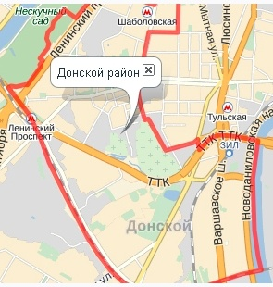
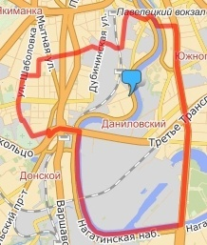
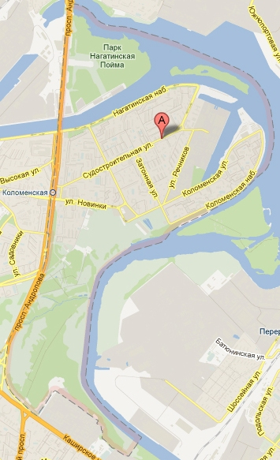
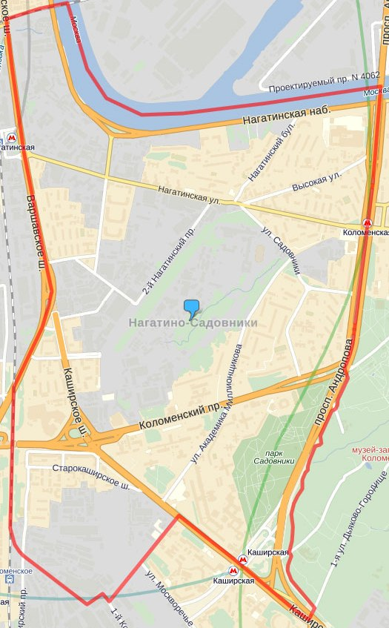
Территория обслуживания
Донской | Район | Даниловский
589,5 га. | Площадь | 1065 га.
51300 чел. | Население района | 90200 чел.
11742 чел. | Льготные категории | 36584 чел.
Нагатино - Садовники | Район | Нагатинский затон
817 га. | Площадь | 979,5 га.
78000 чел. | Население района | 114177 чел.
22375 чел. | Льготные категории | 41387 чел.

Slide 3
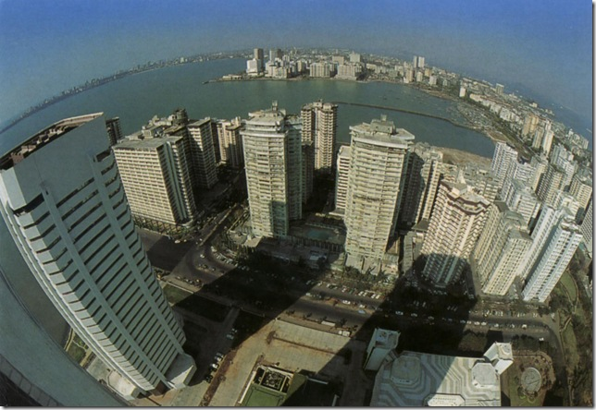
Характеристика льготного населения районов

Slide 4
Государственное задание
№ п/п | Наименование услуги | Утверждено на 2014 год | Исполнено
1. | 148005 Нестационарное социальное и социально-медицинское обслуживание на дому граждан пожилого возраста | 5 426 | 5 487
2. | 148006 Нестационарное социальное обслуживание граждан пожилого возраста и инвалидов в форме дневного пребывания | 2 495 | 2 495
3. | 148008 Организация предоставления адресной неотложной помощи разового характера (оказание единовременной помощи в виде предоставления продуктовых наборов, одежды, обуви и предметов первой необходимости, организация юридических и иных консультаций и др.) гражданам, находящимся в трудной жизненной ситуации и остро нуждающимся в социальной поддержке, отделениями срочного социального обслуживания | 33 883 | 36841

Slide 5
Государственное задание
№ п/п | Наименование услуги | Утверждено на 2014 год | Исполнено
4. | 148009 Оказание разовых услуг сектором "Мобильная служба" | 2 500 | 2507
5. | 148010 Комплексная реабилитация инвалидов (детей-инвалидов) в нестационарной форме | 1 395 | 1395
6. | 148022 Осуществление постинтернатного патроната | 11 | 11
7. | 148025 Осуществление социального патроната над детьми, нуждающимися в помощи государства | 60 | 60
8. | 148026 Сопровождение семей (приемных, опекунских и попечительских), принявших ребенка (детей) на воспитание | 70 | 70

Slide 6
Структура ГБУ ТЦСО «Коломенское»
Директор ГБУ ТЦСО «Коломенское»
Заместители директора
Главный бухгалтер
ОПГОИАиП
Филиал Нагатино -Садовники
Филиал Донской
Филиал Даниловский
Бухгалтерия
ОСО 1-12
ОСО 25-31
ОСО 32-44
Филиал Нагатино
ОСО 13-24
ОДП
ОДПН
ОДП 1-2
ОДП
ОСРИ
ОСРД-И
ОССО
ОДП
ОСМО
ОСПСиД
ОСППиПД-И
ОСРИ
ОССО
Пункт выдачи ТСР
Пункт выдачи ТСР
ОСПСиД
МСС
Пункт выдачи вещей б/у
Пункт проката ТСР
ОССО
Пункт выдачи ТСР
ОССО

Slide 7
Характеристика состава сотрудников
Должность | Кол-во
директор | 1
Главный бухгалтер | 1
Зам. директора | 3
Зав. филиала | 4
Зав. отделениями | 59
Спец. по соц. работе | 53
Социальный работник | 445
МОП | 32
Бухгалтер | 6
Психолог | 5
другие | 48
ИТОГО | 658

Slide 8
Профессиональный стандарт
Обобщенные трудовые функции | Трудовые функции
Предоставление социальных услуг клиентам организации социального обслуживания | Оказание социально-бытовых услуг клиентам организации социального обслуживания
 | Оказание социально-экономических услуг клиентам организации социального обслуживания
 | Оказание социально-психологических услуг клиентам организации социального обслуживания
 | Оказание социально-правовых услуг клиентам организации социального обслуживания
 | Оказание социально-медицинских услуг клиентам организации социального обслуживания
В связи с введением профессиональных стандартов, все социальные работники прошли обучение по оказанию социально-медицинских услуг клиентам, в результате чего, с 01.01.2015 года была проведена оптимизация отделения социально-медицинского обслуживания. Все сотрудники ОСМО трудоустроены на предложенные вакантные должности, соответствующие их квалификации.

Slide 9
Источники формирования доходов в 2014 году
Субсидия на финансовое обеспечение выполнение государственного задания
Субсидия не
на цели связанные с выполнением государственного задания
Средства полученные от приносящей доход деятельности
В размере
В размере
В размере
518 655 288,50
4 543 325,00
8 249 017,00

Slide 10
В 2014 г сотрудниками Центра были оказаны дополнительные платные социальные услуги, предоставляемые нетрудоспособным гражданам пожилого возраста и инвалидам на дому: 1741 человек /40963 услуги - 8 244 614 руб. 00 коп., в районе Нагатино-Садовники оказано: 10542 услуг для 294 чел. на сумму 2 221 529 руб. 00 коп.

Slide 11
Использование денежных средств полученных от приносящей доход деятельности
Канцелярские товары, картриджи | 98 332,00 руб.
Мультимедийное оборудование | 352 900,0 руб.
Прочие расходы (налоги, государственные пошлины) | 6 104,9 руб.

Slide 12
Имеющиеся площади

Slide 13
Среднемесячная стоимость ЖКУ

Slide 14
Имущество полученное от Департамента социальной защиты населения г. Москвы
В 2014 году от ДСЗН г. Москвы было получено имущество на:
-Транспортные средства;
-Предметы мебели и интерьера ;
-Офисная техника;
Компьютеры .
Общая сумма имущества переданного Центру составила 7 538 589,38руб.
Распределение по филиалам производилось в соответствии с потребностью, на основании предварительно согласованных заявок.
Филиал «Даниловский» - 953 343,1 руб.;
Филиал « Донской» – 512 845,8 руб.;
Филиал « Нагатино» – 369 685,3 руб.;
Филиал «Нагатино- садовники» – 391 238,12;
ГБУ ТЦСО «Коломенское» – 5 311 477,09 руб. (в том числе транспортные средства в количестве 2 ед. на сумму 4 115 000,00 руб.)

Slide 15
Укрепление материально – технической базы ГБУ ТЦСО «Коломенское»
Ремонт и строительство
Документальное оформление
Проведены работы по замене труб канализации и последующие отделочные работы в филиале «Донской» на сумму 414,96 тыс. руб.
Устройство металлического ограждения в ГБУ ТЦСО «Коломенское» на сумму 2282,98 тыс.руб.
Оформлено оперативное управление на ГБУ ТЦСО «Коломенское» адрес ул. Коломенская д.5 стр. 3 - 07.02.14
Оформлено оперативное управление на филиал «Донской» адрес Севастопольский пр-т д.1 корп. 1а - 10.01.14
На филиал «Нагатино» по адресу: Нагатинский б-р д. 6 и филиал «Нагатино – Садовники» по адресу: пр. Андропова д. 46 к.2

Slide 16
Фактическое освоение средств бюджета на выполнение государственного задания в 2014 году
Статья расхода | Наименование показателя | Сумма (тыс.руб.) | % Эффективного использования средств бюджета
210 | Оплата труда и начисления на выплаты по оплате труда, всего | 488 466,2 | 97,4%
220 | Приобретение работ, услуг, всего Услуги связи; Транспортные услуги Коммунальные услуги; Работы услуги по содержанию имущества; | 13 574,6 | 100%
290 | Прочие расходы (налоги, государственные пошлины) | 26,2 | 100%
340 | Расходы по приобретению материальных запасов, из них: - производственный, хозяйственный инвентарь; - Спец.одежда; -ГСМ; и пр. | 3 937,7 | 100%
Экономия средств по статье расхода 210 «Оплата труда и начисления на выплаты по оплате труда» как положительный фактор образовалась в результате проведения конкурсных процедур

Slide 17
Рост заработной платы отдельных категорий работников

Slide 18
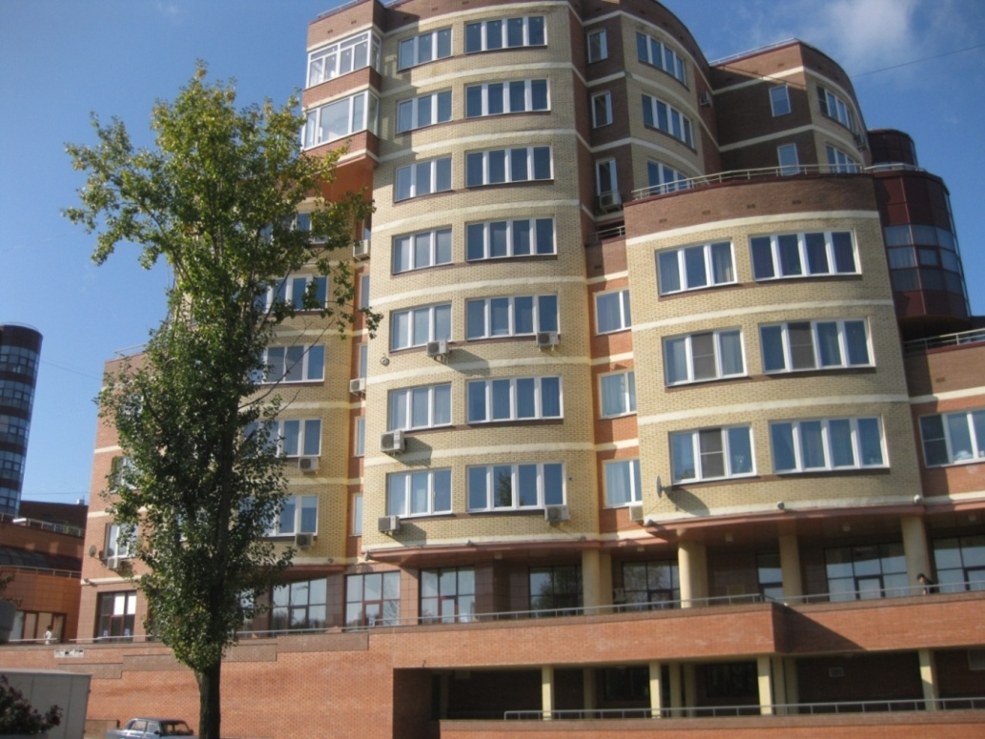
ГБУ ТЦСО «Коломенское» Филиал «Нагатино - садовники»
ДЕПАРТАМЕНТ СОЦИАЛЬНОЙ ЗАЩИТЫ НАСЕЛЕНИЯ ГОРОДА МОСКВЫ
Адрес:
Пр. Андропова д. 42 к. 1
Часы работы:
понедельник – четверг с 9:00 до 20:00
пятница с 9:00 до 18:45
суббота с 9:00 до 17:00
воскресенье - выходной
Обеденный перерыв:
12:45 – 13:30
Телефон горячей линии
8 (495) 545-44-42

Slide 19
Система контроля качества и оценки результативности и
эффективности работников
Эффективность системы контроля качества обеспечивается:
* Ежегодной разработкой планов работы учреждения и его структурных подразделений по контролю качества предоставляемых услуг;
* оформлением результатов проверок
*выработкой и реализацией мероприятий по устранению выявленных недостатков
* Оценка поступивших жалоб и благодарностей
Анализ обращений
Количество подтвержденных жалоб – 3 шт.

Slide 20
Отделения социального обслуживания на дому
В 12 отделениях социального обслуживания на дому на обслуживании состоит - 1496 клиентов.
Клиентов обслуживают 125 социальных работников.
Отделения социального обслуживания на дому пользуются заслуженным авторитетом среди населения, ведь социальные работники , работающие в отделениях , стремятся не только удовлетворить потребности пожилых людей в социально- бытовом обслуживании, но и избавить их от чувства одиночества, восполнить дефицит общения.

Slide 21
Статистический анализ Клиентов ОСО

Slide 22
Отделение социально- медицинского обслуживания на дому
В 1 отделении социально-медицинского обслуживания на дому на обслуживании состоит - 60 клиентов.
Их них 30 чел. – жители района Нагатино-Садовники
С 01.01.2015 года в силу вступает новый Профессиональный стандарт, в соответствии с которым в должностные обязанности социального работника входит оказание социально-медицинских услуг клиентам. ОСМО будет полностью реорганизовано. Сотрудникам предложены вакантные должности в соответствии с их квалификацией. Все социальные работники прошли кратковременные курсы повышения квалификации и готовы оказывать услуги населению, что позволит увеличить охват нуждающихся в дополнительном социально – медицинском обслуживании.

Slide 23
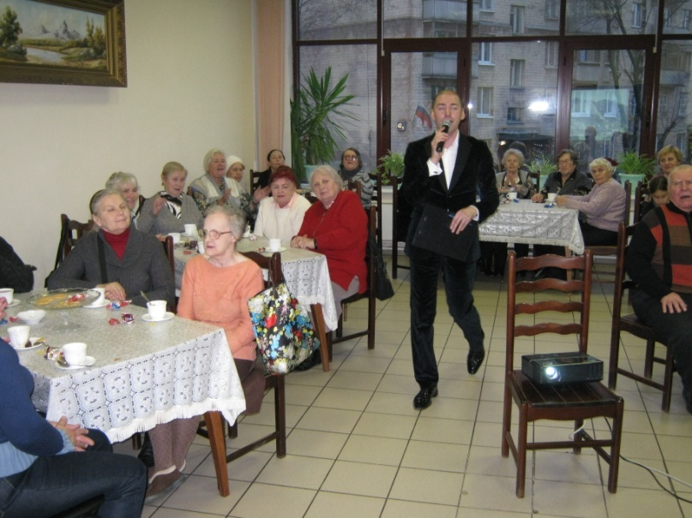
ОТДЕЛЕНИЕ ДНЕВНОГО ПРЕБЫВАНИЯ
Полустационарное структурное подразделение, где нуждающиеся граждане обеспечиваются горячим двухразовым питанием, доврачебной медицинской помощью и организацией культурного досуга. В смену ОДП посещают 30 чел. За 2014 год горячее питание получили 330 чел. Стоимость путевки на одного человека в смену составила 2 491 руб. 94 коп.

Slide 24
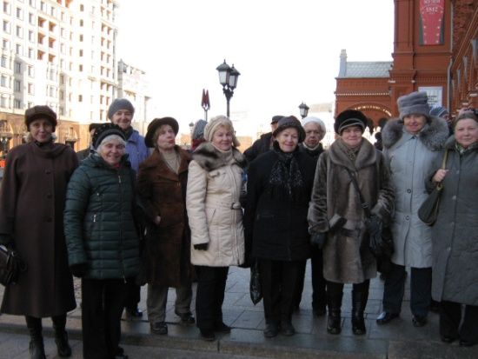
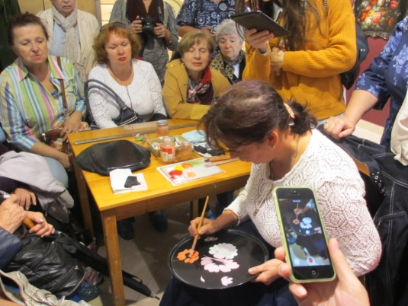
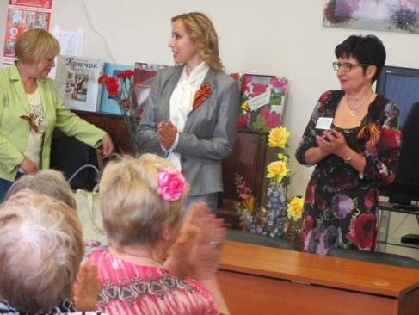
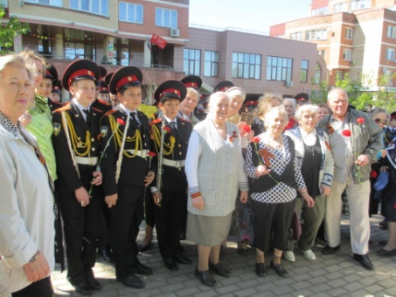
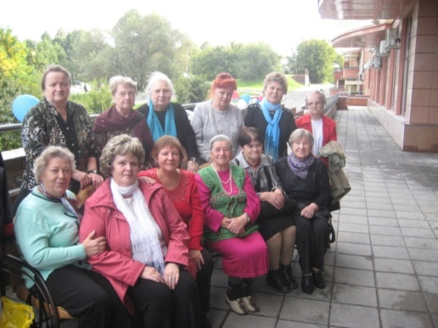
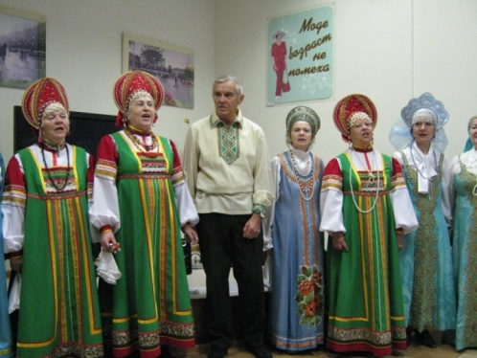
В 2014 г. сотрудниками отделения было организовано и проведено
354 культурно - досуговых мероприятия, в которых приняли участие 8660 жителей района Нагатино-Садовники
На базе ОДП работают 4 кружка и 1 клуб. Их посетили 680 чел.
кружок «Настольные игры»
Кружок «Волшебный клубок»
Кружок «Театрал»
Кружок «Хоровое пение»
Клуб – студия «Декупаж»
концерты: 1416 человек;
экскурсии: 804 человека;
лекции: 943 человек;
спортивные мероприятия: 159 человек;
выставки: 254 человека;
посетили театры: 3149 человек;
встречи, беседы: 848 человек;
другие мероприятия: 1489 человек
Проведено 27 встреч с депутатом МГД Ломакиной Т.Е., которые посетили 810 чел.

Slide 25
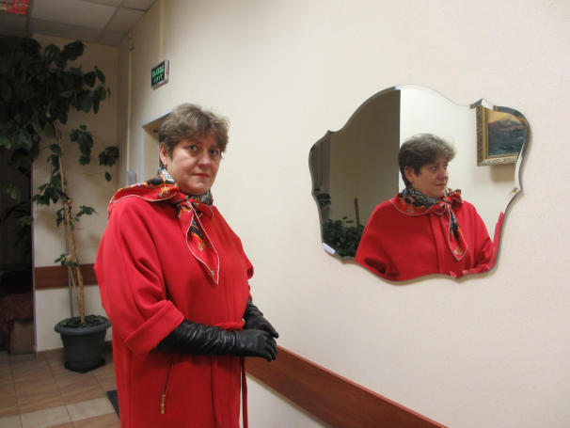
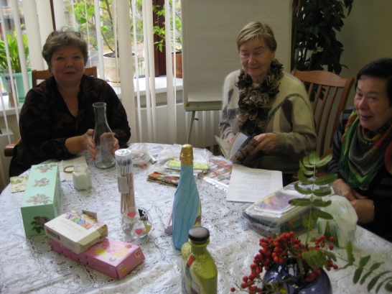
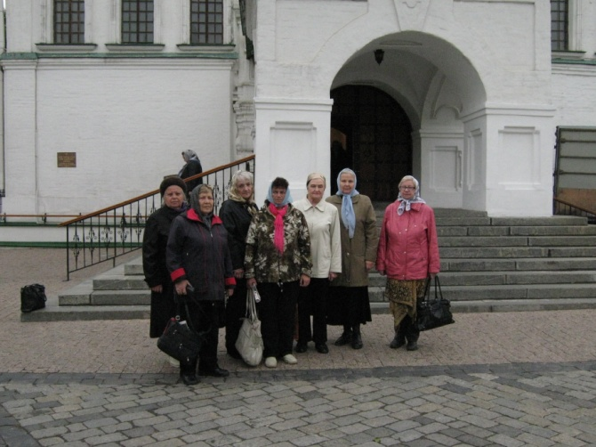
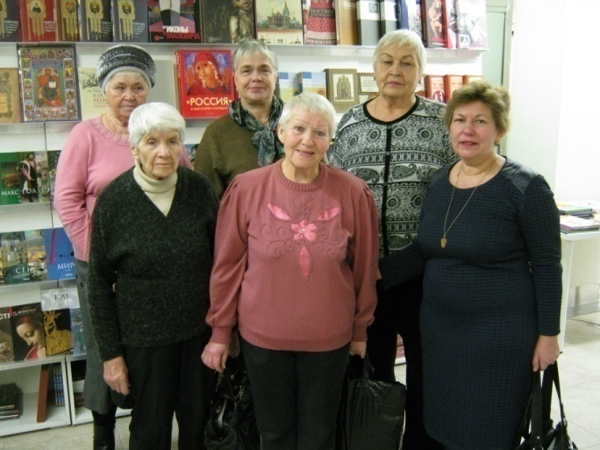
Инновационные проекты ОДП
Программа «Жизнь! Единственная и неповторимая!».
Для граждан, которые задумываются, как провести вторую половину жизни. Это проект для тех, кто хочет осуществить свои желания, жить интересно, активно, долго, но не может найти пути для самореализации.
программа «Путешествуем вместе».
- повышение жизненного тонуса
стремление к активному образу жизни;
расширение кругозора;
- снятие последствий социальной напряженности, связанной с бытовыми проблемами и физическими недомоганиями;

Slide 26
Университет 3-го возраста
Факультеты:
Правовая грамотность
Компьтерная грамотность
Психология
Духовное развитие
Безопаснос ть жизнедеятельности
здоровье и долголетие
Английский язык
Факультеты:
Здоровье
Безопасность жизнедеятельности
История родного края
Факультеты:
- Безопасность жизнедеятельности
- Духовное развитие
- Физической культуры и спорта
Медицинский
Юридический
Факультеты:
Духовное развитие
Безопасность жизнедеятельности
Здоровье и долголетие
Самодеятельность
Филиал «Донской»
Филиал «Нагатино - Садовники»
Филиал «Даниловский»
ГБУ ТЦСО «Коломенское»

Slide 27
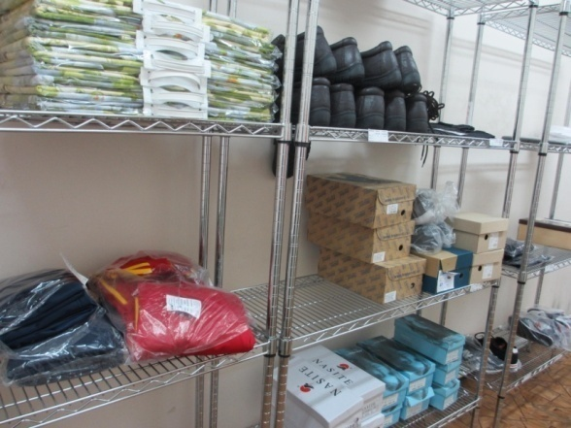
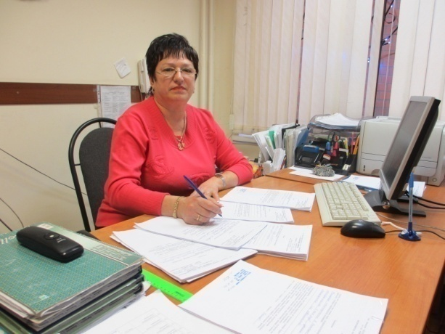
Отделение срочного социального обслуживания
Отделение предназначается для оказания помощи гражданам, попавшим в экстремальные условия и остро нуждающимся в социальной поддержке. Отделение срочного социального обслуживания оказывается помощь разового характера.
Одинокие граждане;
Малоимущие семьи;
Одиноко проживающие граждане, которые по независящим причинам имеют среднедушевой доход ниже величины прожиточного минимума;
Инвалиды и участники войны, ветераны войны и т.д.
В 2014 г. в ОССО обратились и получили различную помощь за счет средств ДСЗН г. Москвы 6529 малообеспеченных жителей района Нагатино-Садовники

Slide 28
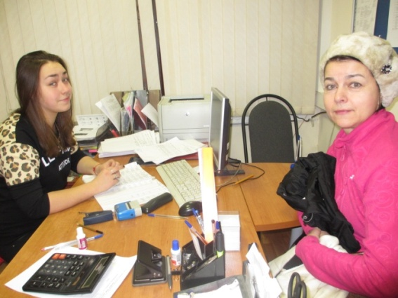
Благотворительная помощь
988 чел.
Электронные сертификаты
(за счет средств
ДСЗН)
2901 чел.
Обеспечение горячим питанием с доставкой на дом и в кафе
(за счет средств
ДСЗН)
246 чел.
Объем работы отделения срочного социального обслуживания
за 2014 год
Праздничная продуктовая помощь
(за счет средств
ДСЗН)
104 чел.
Вещевая помощь
(за счет средств
ДСЗН)
155 чел.
Другие виды помощи (консультации и услуги)
1904 чел.
Работа МСС – оказано 2507 усл.
ПСУ 110 чел. /469 усл.
Дополнительные услуги для особо нуждающихся пенсионеров и инвалидов
231 чел. / 590 усл.
КУК 32 чел. /32 усл.
СГУ - 89 чел. / 89 усл.

Slide 29
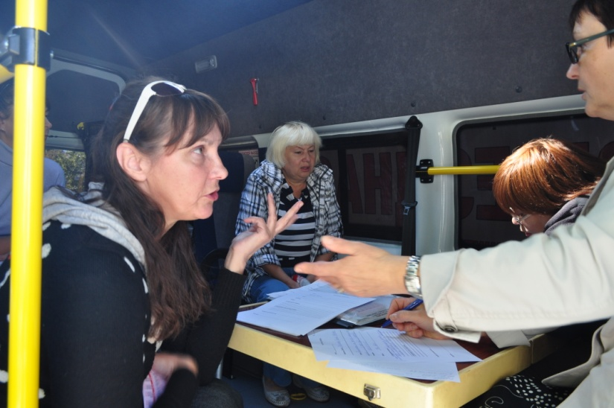
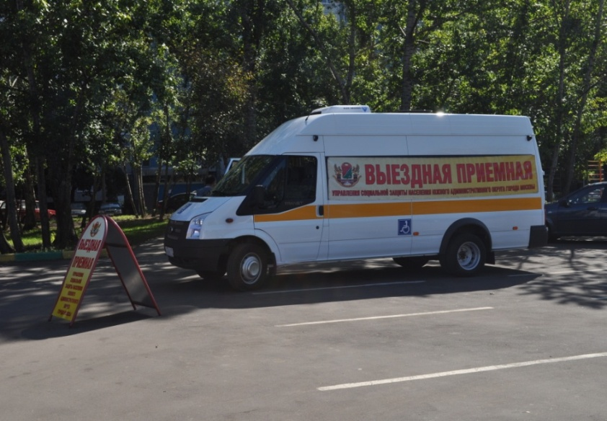
Мониторинг потребности населения в социальных услугах
Проведение Мобильной приемной УСЗН ЮАО – по 6 раз в год в каждом районе
Ежеквартально проводится мониторинг ветеранов ВОВ и приравненных к ним категорий, а также граждан, относящихся к категории «Группа риска»
Проведен мониторинг нуждаемости малообеспеченных многодетных семей
Проведен мониторинг нуждаемости семей, воспитывающих детей - инвалидов
Проведен мониторинг нуждаемости отдельных категорий жителей города Москвы («жители блокадного Ленинграда» , несовершеннолетние узники концлагеря, одинокие пенсионеры, родившиеся в период с 1938 по 1958 гг., лица, родившиеся в период с 22.06.26 по 03.09.1945, не относящихся к льготным категориям)

Slide 30
Оказание адресной социальной помощи в виде товаров длительного пользования
27 человек обеспечены товарами длительного пользования
(телевизоры -8 шт., холодильники – 6 шт.,
стиральные машины – 8 шт., ноутбук– 5 шт.)
Ветеран труда
( 1 чел.)
Благотворит.
стиральная машина
ВВОВ
(16 чел.)
5 холо-диль-ников
5 стираль-ные машины
6
теле-визоров
Репресси-рованные
( 1 чел.)
стиральная
машина
инвалиды 1 гр.
(8 чел.)
Член семьи умершего, подв. радиации
(1 чел.)
холодильник
1
сти-ральная
машина
2 теле-визора
5 ноут-буков

Slide 31
Мониторинг отдельных категорий жителей Москвы (Приказ № 891 от 19.12.2013 г. «О проведении опроса отдельных категорий жителей города Москвы»)
Проведено анкетирование
1235 человек
9
ТДП
1
холодиль-ник
1
телевизор
2
пылесоса
1
ноутбук
4
стиральные
машины
По результатам опроса оказана следующая помощь

Slide 32
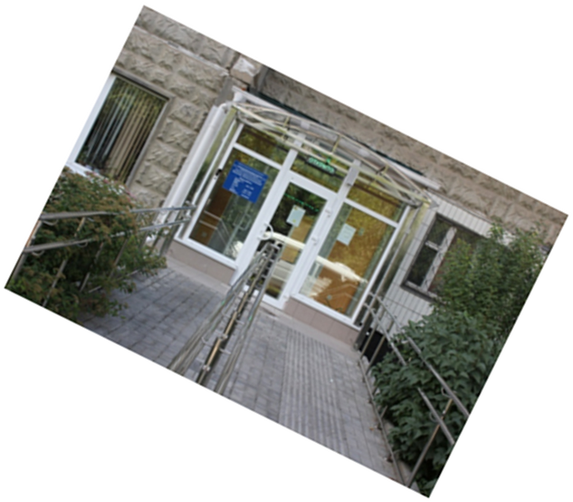
ДЕПАРТАМЕНТ СОЦИАЛЬНОЙ ЗАЩИТЫ НАСЕЛЕНИЯ ГОРОДА МОСКВЫ УПРАВЛЕНИЕ СОЦИАЛЬНОЙ ЗАЩИТЫ НАСЕЛЕНИЯ ЮЖНОГО АДМИНИСТРАТИВНОГО ОКРУГА ГОРОДА МОСКВЫ Государственное бюджетное учреждение города Москвы Территориальный центр социального обслуживания «Коломенское» филиал «Нагатино»
Адрес:
Нагатинский б-р д. 6
Часы работы:
понедельник – четверг с 9:00 до 18:00
пятница с 9:00 до 16:45
суббота - выходной
воскресенье - выходной
Обеденный перерыв:
12:45 – 13:30
Телефон горячей линии
8 (499) 614-10-06

Slide 33
Количество лиц, состоящих на учете в филиале «Нагатино» (1240 человек).

Slide 34
Анализ мероприятий входивших в услугу «Комплексная реабилитация для лиц с ограничениями жизнедеятельности в нестационарной форме»

Slide 35
Пункт выдачи технических средств реабилитации
Выдача абсорбирующего белья
Располагается в филиале «Нагатино» по адресу: Нагатинский б-р д. 6
Выдача технических средств реабилитации
Оформление документов на выплату компенсаций
Консультирование
Обучение инвалида навыкам пользования техническими средствами реабилитации.
Подбор модели технического средства реабилитации в соответствии с ИПР.

Slide 36
Сотрудничество с некоммерческими организациями филиала «Нагатино» в 2014 году
Проведение совместных семинаров (4) и конференции международного уровня.
Повышение квалификаций на безвозмездной основе психолога филиала «Нагатино».
Проведение совместных конференций, сотрудничество в области предоставления услуг по aba терапии (12 детей инвалидов)
Повышение квалификаций на безвозмездной основе социального педагога филиала «Нагатино». Проведение совместных
занятий. (12 занятий через skype )
Московский городской психолого-педагогический университет
Благотворительный фонд Даунсайд ап
Центр ABA – терапии (для детей с заболеванием детский ранний аутизм)
Институтом интегративной семейной терапии (ИИСТ)

Slide 37
В рамках реализации Государственной программы «Социальная поддержка жителей города Москвы на 2012-2018 годы», утвержденное постановлением Правительства Москвы от 6 сентября 2011 года № 420 – ПП, в 2014 году предусмотрено оказание услуг комплексной реабилитации в нестационарной форме для детей –инвалидов и детей с ограничением жизнедеятельности.
Филиалом «Нагатино» было направлено 36 детей – инвалидов, молодых инвалидов и детей с ограничениями жизнедеятельности в следующие реабилитационные центры.
РБОО «Центр лечебной педагогики» - 3 человека
ГБОУ Лесная школа № 7 – 7 человек
Научно-практический центр медико-социальной реабилитации инвалидов ДСЗН города Москвы – 5 человек
РДМОО «Флена» (иппотерапия) – 3 человека
ЗАО «Научно-практический центр «Огонек» - 2 человека
ОАО «Реабилитационный центр для инвалидов «Преодоление» - 3 человека
ГАУ «Московский научно-практический центр реабилитации инвалидов с ДЦП» - 5 человек
ФГБУ «Лечебно-реабилитационный центр» - 3 человека
Центр «Три сестры» - 2 человека
Детский оздоровительный лагерь «Большое приключение» Республика Карелия - 3 человека

Slide 38
Во исполнение Приказа ДСЗН города Москвы № 950 от 31.12.2013 г., «О проведении опроса семей, воспитывающих детей – инвалидов, на предмет выявления нуждаемости детей инвалидов в различных видах социальной помощи», специалистами филиала «Нагатино» ГБУ ТЦСО «Коломенское» было проведено анкетирование детей-инвалидов проживающих в районе «Нагатино-Садовники».
198 чел.
Всего детей – инвалидов по району «Нагатино-Садовники»
6 чел.
Смена места жительства
133 чел.
Опрошенных детей – инвалидов
Отказались от опроса
30 чел.
Отсутствуют по месту жительства
29 чел.

Slide 39
Удовлетворение нуждаемости, выявленной в результате мониторинга
Наименование помощи | Кол-во детей –инв. | Наименование помощи | Кол-во детей –инв.
Вещевая помощь | 42 | Организация социального туризма | 5
Материальная помощь | 83 | Оказание юридической помощи | 49
Продовольственная помощь | 42 | Оказание психологической помощи | 62
Услуги реабилитации в нестационарной форме | 83 | Газовая плита | 6
Услуги реабилитации в учреждениях здравоохранения | 13 | Детское спальное место | 1
Реабилитация в учреждениях образования | 4 | Ноутбук | 13
Обеспечение билетами в театр, музеи, выставочные залы | 56 | Стиральная машинка | 9
Организация культурно-досуговых мероприятий | 45 | Холодильник | 3
Организация семейного отдыха | 3 | Электрическая плита | 1

Slide 40
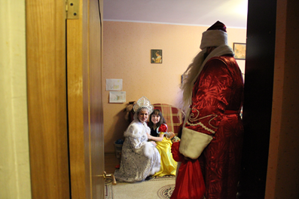
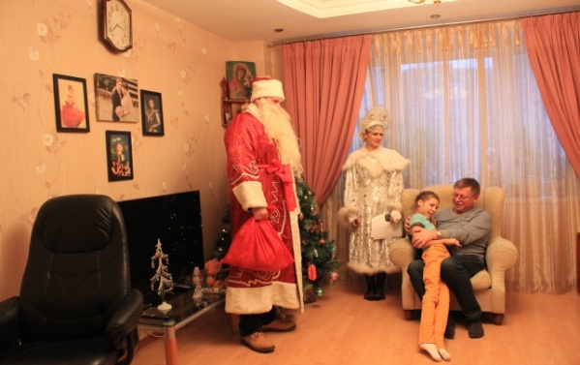
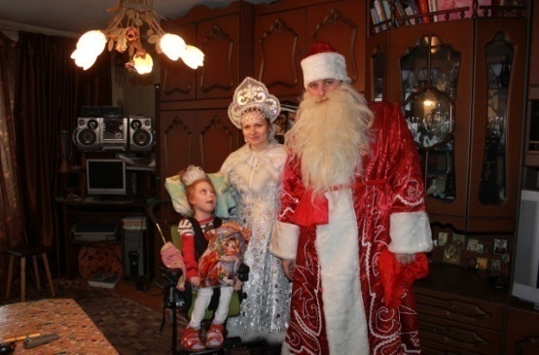
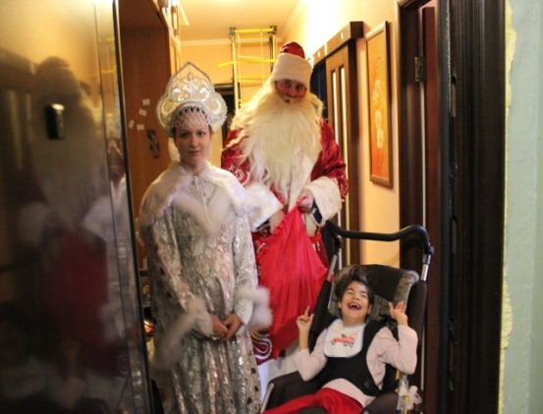
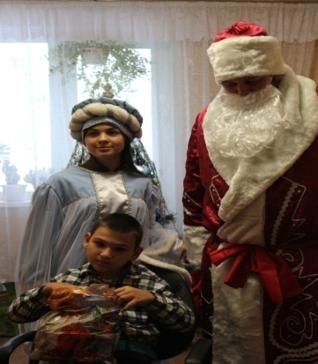
Поздравление с Новым Годом клиентов филиала «Нагатино»
В рамках проведения акции
«Дед Мороз в гостях у ребенка – инвалида» филиалом «Нагатино» выходом на дом было поздравлено 20 детей-инвалидов с вручением сладких подарков.
Детям - инвалидам района «Нагатино-Садовники были выданы билеты в количестве 19 шт. в Малый театр.
3. Были выданы билеты в количестве 42 шт. в Московский государственный академический детский музыкальный театр им. Н.И. Сац.
4. Было вручено 85 сладких новогодних подарков.
5. В филиале «Нагатино» было проведено костюмированное представление «Новогодняя сказка» с вручением сладких подарков в количестве 15 шт.

Slide 41
Нормативные акты, регламентирующие работу ГБУ ТЦСО «Коломенское» в 2015 году
Федеральный закон от 28.12.2013 N 442-ФЗ "Об основах социального обслуживания граждан в Российской Федерации"
Профессиональные стандарты для сотрудников учреждений социальной защиты
Приказ ДСЗН от 24.12.14 года № 1076 «О формировании и ведении реестра поставщиков и регистра получателей социальных услуг»
Постановление Правительства Москвы от 26.12.14 № 829-ПП «О социальном обслуживании граждан в городе Москве
Постановление Правительства Москвы от 26 декабря 2014 г. № 827-ПП "Об утверждении дополнительного перечня категорий граждан, имеющих право на бесплатное предоставление социальных услуг в городе Москве по формам социального обслуживания, установленным федеральным законодательством".
Сотрудники ГБУ ТЦСО «Коломенское» в полной мере соответствуют требованиям стандартов, обучение проведено в 2014 году.
Приказ ДСЗН от 30.12.14 года № 1172 «О включении в Реестр поставщиков социальных услуг города Москвы»

Slide 42
Два режима работы
По закону № 34
По закону № 442-ФЗ
Лица, с которыми есть действующие договоры на 31.12.2014 года включительно, либо приняты заявления на оказание услуг до 31.12.2014 года включительно
Лица, от которых заявления об оказании социальных услуг приняты 01.01.2015 года и позднее
Услуги оказываются по основному перечню бесплатно или за плату в зависимости от доходов или принадлежности к категориям (за исключением срочного социального обслуживания)
Только платно оказываются дополнительные социальные услуги
Предъявления дополнительных документов не требуется
Услуги оказываются по территориальному перечню бесплатно в рамках правил, установленных в 215-ПП
Платные услуги оказываются в соответствии с 919-ПП

Slide 43
бесплатно социальные услуги предоставляются:
Приняты на обслуживание до 31.12.2014 года включительно
Приняты на обслуживание с 01.01.2015 года и позднее
В рамках Территориального перечня гарантированных Государством услуг по Постановлению правительства Москвы 215-ПП
По 442-ФЗ:
Несовершеннолетние дети;
Лица, пострадавшие в результате ЧС и межнациональных конфликтов
По 827-ППМ:
ИВОВ и УВОВ;
Супруг(а) погибшего (умершего) ИВОВ или УВОВ, не вступившие в повторный брак
Супруг(а) военнослужащего, погибшего в войну с Финляндией, ВОВ, войну с Японией, не вступившие в повторный брак
Труженики тыла
Бывшие несовершеннолетние узники концлагерей
Участники обороны Москвы в период ВОВ
Лица, награжденные знаком «Жителю блокадного Ленинграда»
В рамках основного перечня социальных услуг, предоставляемых поставщиками, если доход гражданина меньше либо равен 1,5 прожиточных минимумов на душу населения

Slide 44
Схема организации оказания социальных услуг с 1 января 2015 года
Подача заявления на оказание помощи
Уполномоченный орган - УСЗН
ШАГ 1
ЗАЯВИТЕЛЬ
ШАГ 2
ШАГ 3
ШАГ 4
Заключение договора, оказание услуг
Подача документов
- Обследование;
Принятие решения о нуждаемости в социальном обслуживании;
составление индивидуальной программы предоставления социальных услуг
Поставщик социальных услуг из реестра

Slide 45
Благодарю за внимание

